Slide 1
Input/Output
Liu Fagui
Operating Systems
<number>/66

Slide 2
Outline
Review
Principles of I/O hardware
Principles of I/O software
I/O software layers
Disks
Clocks
Summary
<number>/66

Slide 3
Review (1)
Files : File Structure (字节,记录,树), File Naming,
File Types(普通文件(ASCII文件、二进制文件）和目录（管理文件系统结构的系统文件）,特殊文件),
File Access, File Attributes, File Operations, File System Calls
Directories : Hierarchical Directory Systems, Path Names, Directory Operations
File system implementation
  Implementing Files:
    Contiguous allocation
    Linked list
    i-node
  Implementing Directories -Shared Files
  Journaling File Systems - Virtual File Systems

Slide 4
Review (2)
File system Management and Optimize
  Block Size - Keeping Track of Free Blocks
  Disk Quotas - File System Backups
  File System Reliability（UINX fsck, Windows scandisk)
  Caching -Block Read Ahead - Reducing Disk Arm Motion
  磁盘碎片整理(Windows defrag)
Example file systems
  CD-ROM File Systems
  MS-DOS File System
  UNIX V7 File System

Slide 5
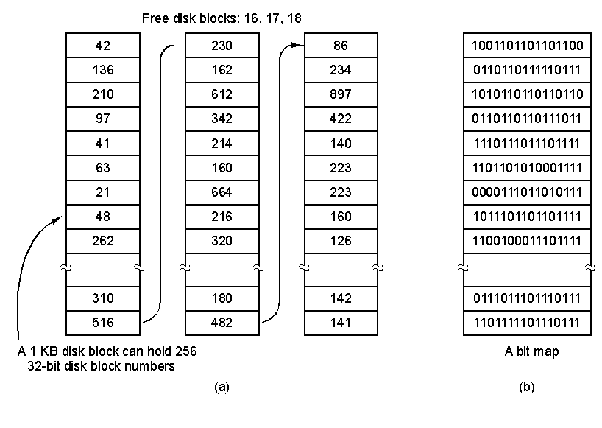
Disk Space Management
–Keeping Track of Free Blocks(1)
a)采用磁盘块链表：每个块中包含尽量多的空闲磁盘块号。如块大小为1K，32位磁盘块号，则空闲表中每个块包含255空闲块（留1位置存放指向下一块的指针）
b)采用位图：n个块的磁盘需要n位位图
Storing the free list on a linked list
A bitmap

Slide 6
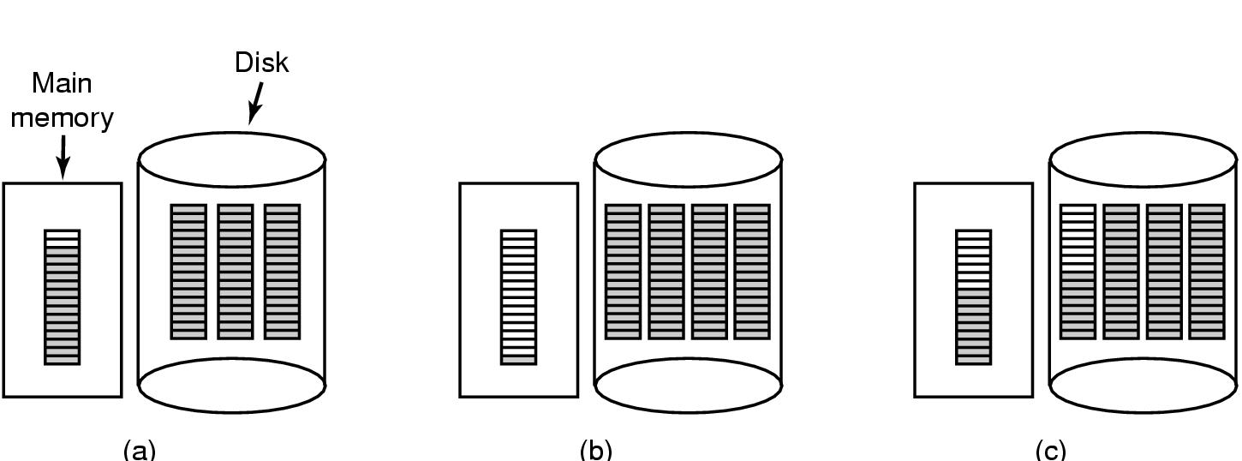

Disk Space Management
–Keeping Track of Free Blocks (2)
(a) Almost-full block of pointers to free disk blocks in RAM
  - three blocks of pointers on disk
(b) Result of freeing a 3-block file
(c) Alternative strategy for handling 3 free blocks(采用拆分满的指针块（(a)->(c)shaded entries are pointers to free disk blocks）
基本思路：保持磁盘上的大多数指针块为满的状态（减少磁盘的使用），但在内存中保留一个半满的指针块

Slide 7
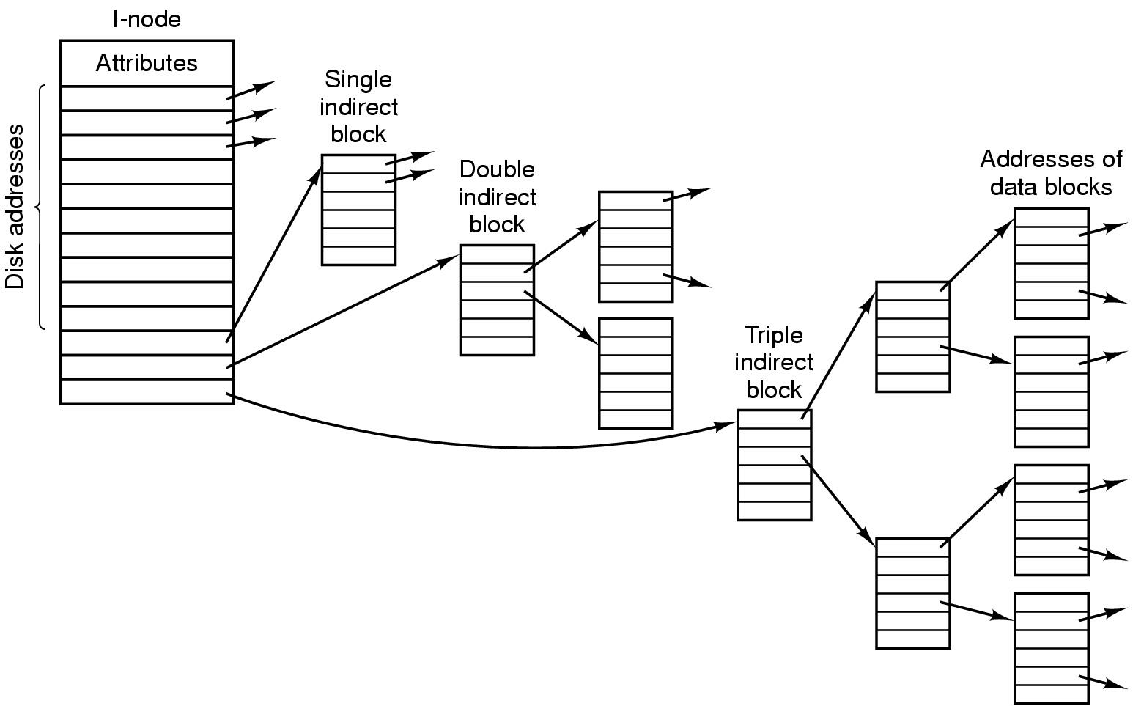
















The UNIX V7 File System (2)
A UNIX i-node

Slide 8
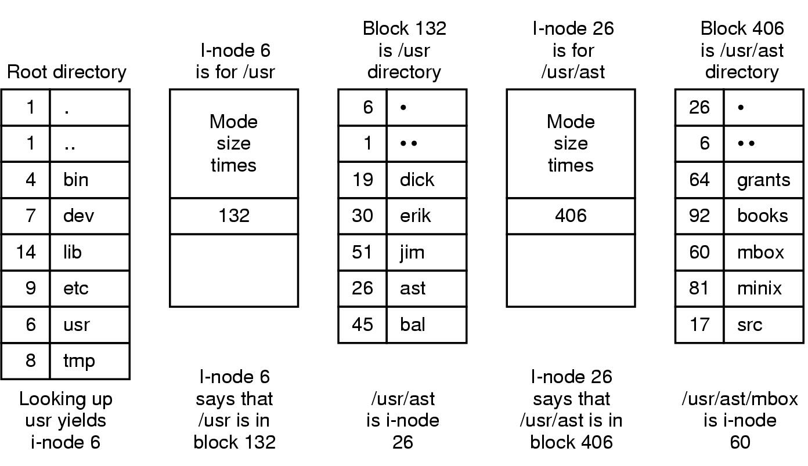



















The UNIX V7 File System (3)
The steps in looking up /usr/ast/mbox

Slide 9
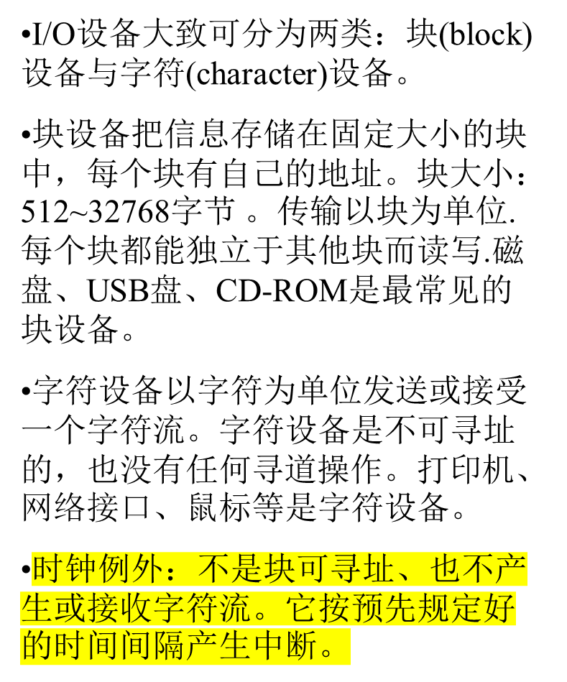
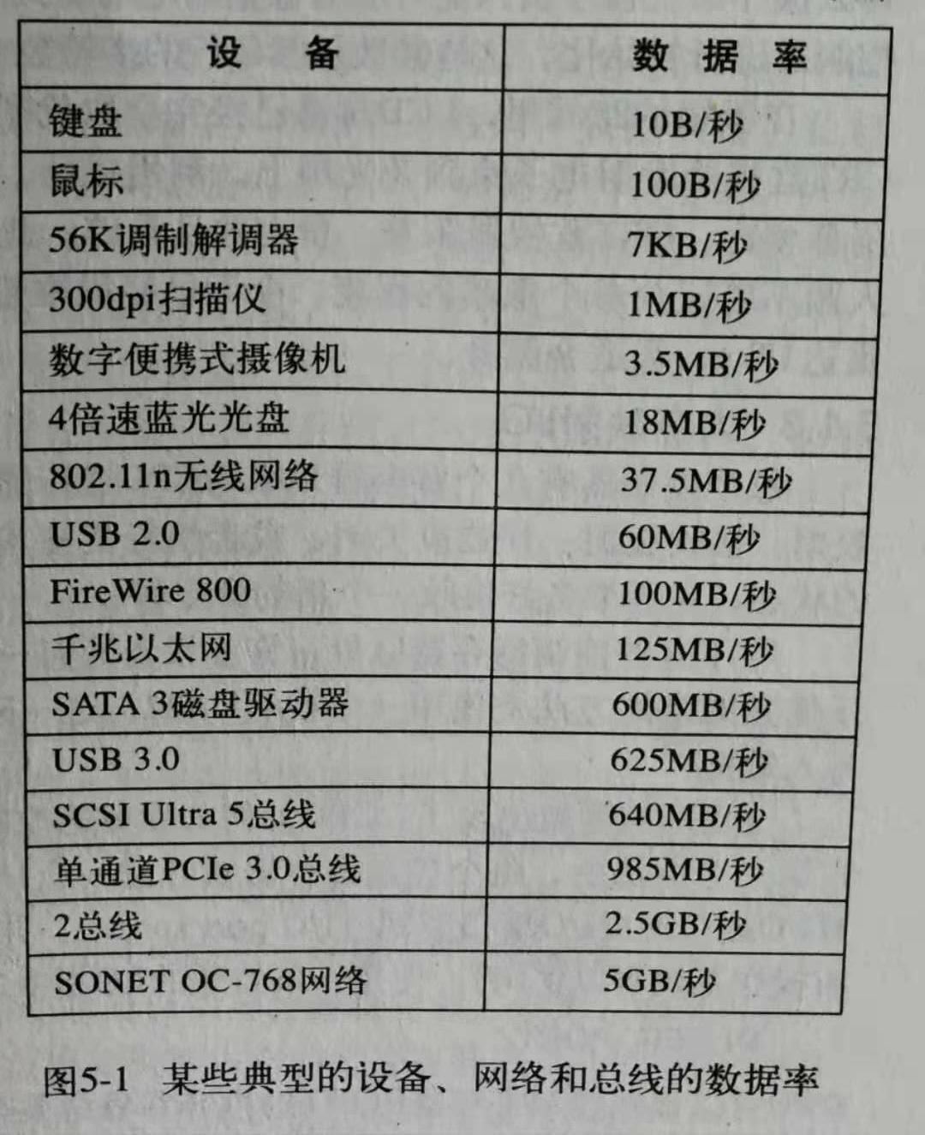
Principles of I/O Hardware

Slide 10
Device Controllers(设备控制器）
I/O devices have components:
  mechanical component
  electronic component
The electronic component is the device controller( or adapter（适配器）)
  may be able to handle multiple devices （很多控制器可以操作2个、4个、8个相同的设备）
  Fig.1-6
Controller's tasks
  convert serial bit stream to block of bytes(将串行的位流转换为字节块)
  perform error correction as necessary(进行必要的错误校正)
  make available to main memory(无错后复制到主存)

Slide 11
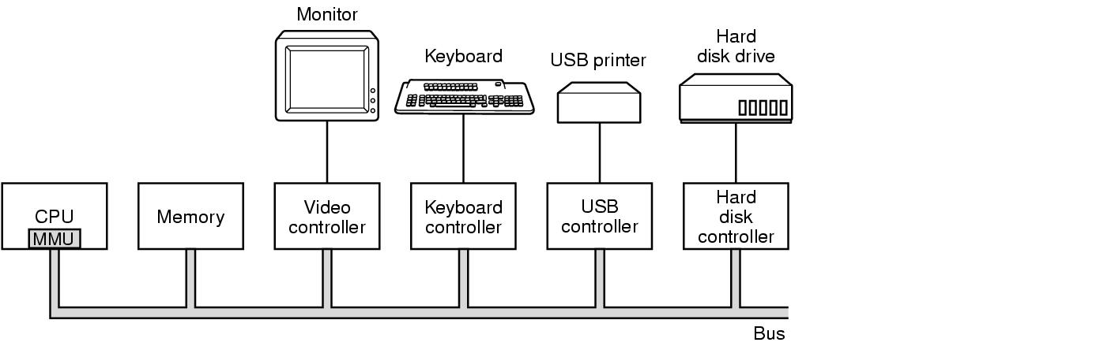
Computer Hardware Review
Figure 1-6. Some of the components
of a simple personal computer.

Slide 12
Memory-Mapped I/O (1)
内存映射I/O
每个控制器有几个寄存器用来与CPU进行通信
许多设备还有一个OS可以读写的数据缓冲区。如屏幕显示像素的视频RAM就是一个数据缓冲区，可供程序或OS写入数据
CPU如何与设备的控制寄存器和数据缓冲区进行通信：
  Separate I/O and memory space（每个控制寄存器被分配一个I/O port 号（是一个8位或16位的整数），所有的I/O端口形成I/O端口空间，普通用户程序不能对其进行访问）(如大型主机，内存地址空间与I/O地址空间是不同的，如图5-2a所示）
  Memory-mapped I/O（所有控制寄存器映射到内存地址中，每个控制器被分配唯一的一个内存地址，如图5-2b,该系统称为内存映射I/O。）（如PDP-11）
  (c) Hybrid (Memory-mapped I/O & Separate I/O port)（具有内存映射I/O的数据缓冲区，而控制寄存器则具有单独的I/O端口.如图5-2c）（如Pentium处理器）

Slide 13
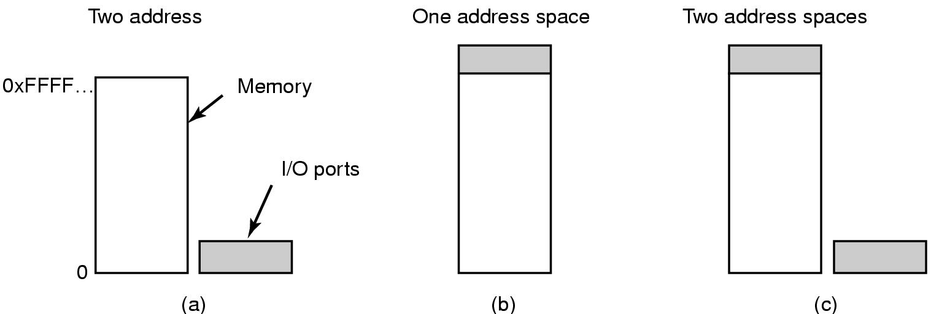
Memory-Mapped I/O (2)
CPU与设备的控制寄存器和数据缓冲区(如视频RAM)的通讯的方式：
  Separate I/O and memory space（每个控制寄存器被分配一个I/O port 号（是一个8位或16位的整数），所有的I/O端口形成I/O端口空间，普通用户程序不能对其进行访问）(如大型主机）（指令：IN REG PORT(将PORT的内容存于CPU寄存器REG中，指令OUT PORT REG（将REG的 内容写入控制寄存器中） ）
(b) Memory-mapped I/O（所有控制寄存器映射到内存地址中，每个控制器被分配唯一的一个内存地址）（如PDP-11）
(c) Hybrid (Memory-mapped I/O & Separate I/O port)（具有内存映射I/O的数据缓冲区，而控制寄存器则具有单独的I/O端口）（如Pentium处理器）

Slide 14
Memory-Mapped I/O (3)
内存映射I/O
优缺点
（1）对内存映射I/O， I/O设备驱动可以完全用C语言编写；如果不使用内存映射I/O，要用到汇编代码
（2）对内存映射I/O，不需要特殊的保护机制来阻止用户进程执行I/O操作
（3）可以引用内存的每一条指令也可以引用控制寄存器；如果不使用内存映射I/O，必须首先将控制寄存器读入CPU ,然后再检测……
（4）对内存映射I/O，硬件必须针对每个页面具备选择性禁止高速缓存的能力(需要取得设备的即时状态）。

Slide 15
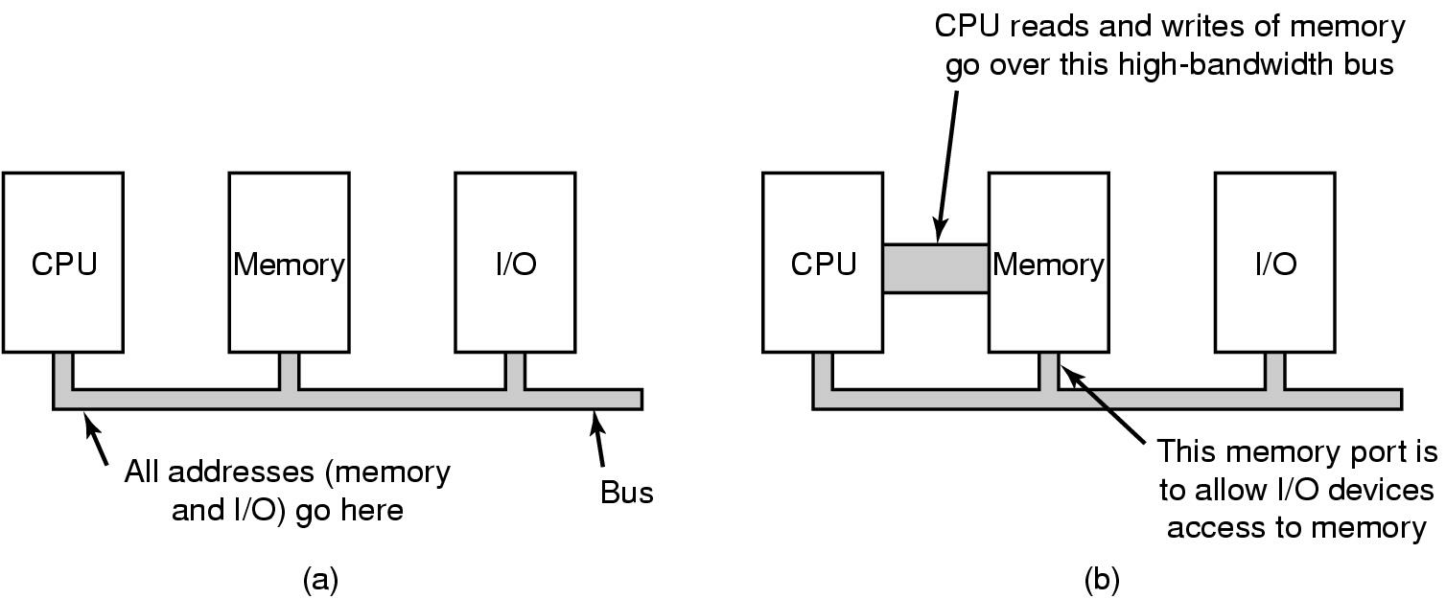
Memory-Mapped I/O (4)
(a) A single-bus architecture （单一总线结构，让每个内存模块和I/O设备查看每个地址是简单易行的）
(b) A dual-bus memory architecture （必须采取措施使得内存映像I/O工作在具有多总线的系统上：法1.首先将全部内存引用发送内存，如果内存响应失败，CPU将尝试其他总线。法2.内存总线上放置探查设备。法3.在PCI桥芯片中对地址进行过滤(如图1-12中Pentium结构 ）

Slide 16


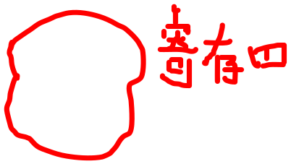

Direct Memory Access (DMA)
Operation of a DMA transfer
大多数系统都有DMA控制器。

Slide 17

Interrupts Revisited
总线
How interrupts happens. Connections between devices and interrupt controller actually use interrupt lines on the bus rather than dedicated wires

Slide 18
Precise(精确) &Imprecise(非精确) Interrupts (1)
Properties of a precise interrupt
PC (Program Counter) is saved in a known place.
All instructions before the one pointed to by the PC have fully executed.
No instruction beyond the one pointed to by the PC has been executed.
Execution state of the instruction pointed to by the PC is known.

Slide 19
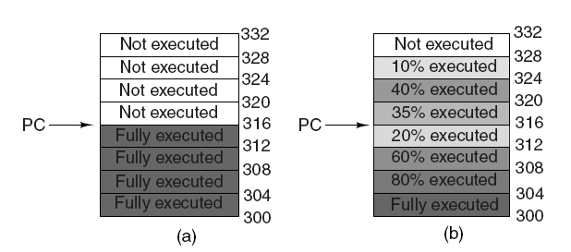
Precise and Imprecise Interrupts (2)
Figure 5-6. (a) A precise interrupt. (b) An imprecise interrupt.
有些计算机设计成某些种类的中端和陷阱是精确的（如I/O中断），而其他的不是（如编程错误引起的中断）。

Slide 20
Principles of I/O Software（I/O软件原理）
----Goals of I/O Software (1)
Device independence(设备无关性)
  programs can access any I/O device
  without specifying device in advance
    (floppy, hard drive, or CD-ROM)
    sort <input> output
Uniform naming(统一命名)
  name of a file or device a string or an integer
  not depending on which machine
Error handling(错误处理)
  handle as close to the hardware as possible（尽可能地在接近硬件的层面来处理）

Slide 21
Goals of I/O Software (2)
Synchronous（即阻塞） vs. asynchronous （即中断驱动）transfers（同步与异步传输）
  blocked transfers vs. interrupt-driven
Buffering
  data coming off a device cannot be stored in final destination。（放在缓冲区中）
Sharable vs. dedicated devices(共享与独占设备)
  disks are sharable
  tape drives would not be

Slide 22
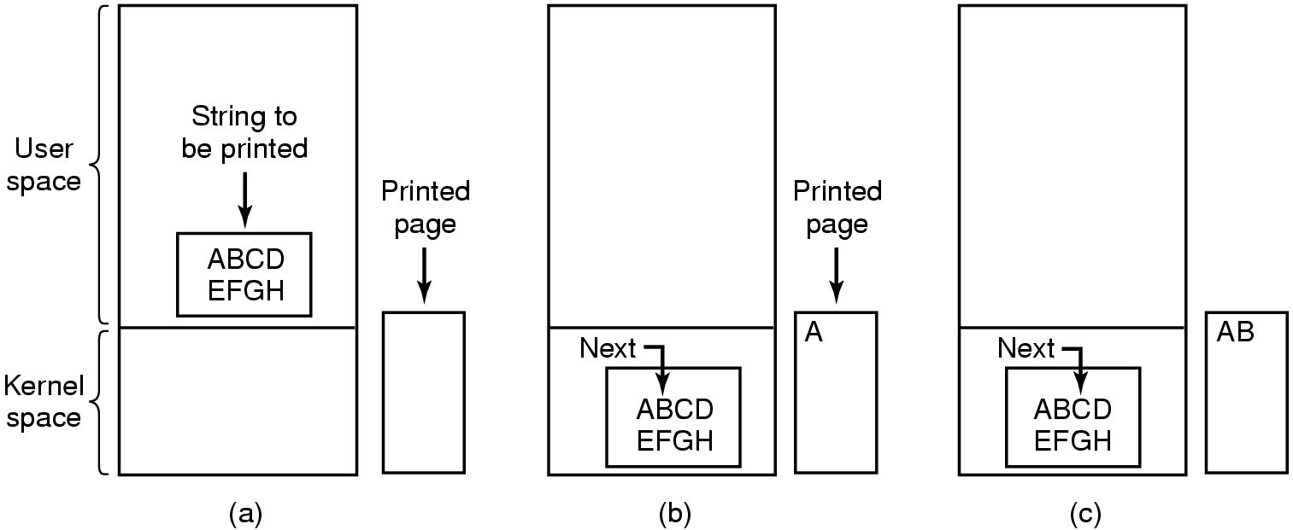
I/O方式：Programmed I/O(程序控制I/O) (1)
—CPU做全部工作
Steps in printing a string ”ABCDEFGH”

Slide 23
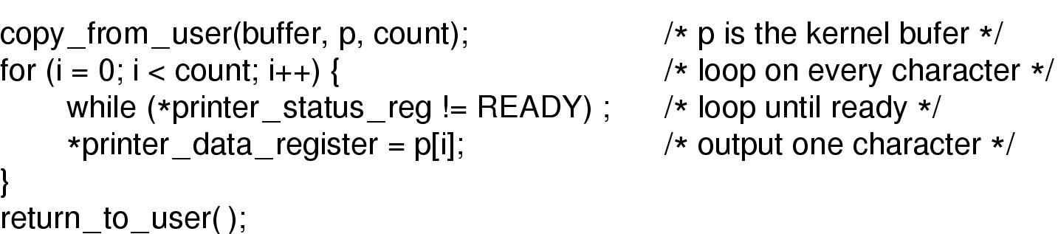
Programmed I/O (2)
Writing a string to the printer using programmed I/O
一般用于嵌入式系统中。

Slide 24
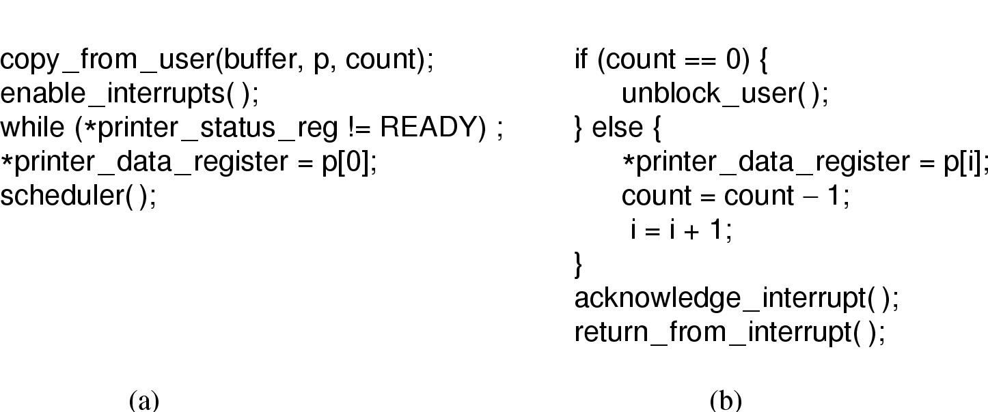
I/O方式： Interrupt-Driven I/O
应答中断
返回到中断之前正在运行的进程
Writing a string to the printer using interrupt-driven I/O
  (a) Code executed when print system call is made
  (b) Interrupt service procedure

Slide 25
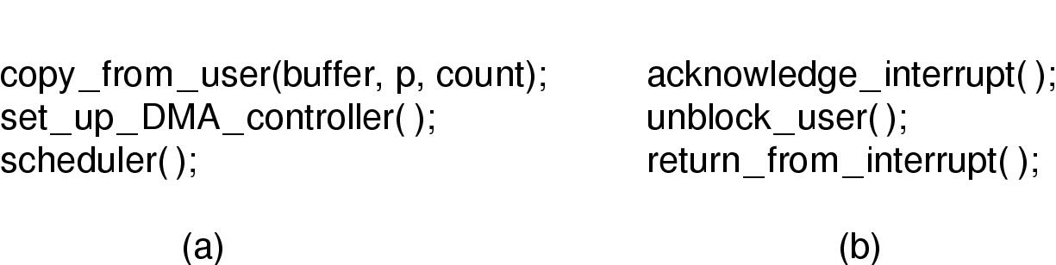
I/O方式： I/O Using DMA
Printing a string using DMA
  (a) code executed when the print system call is made
  (b) interrupt service procedure
  将中断的次数从打印每个字符一次减少到打印每个缓冲区一次。
  本质上DMA是程序控制I/O，只是有DMA控制器而不是主CPU做全部工作。

Slide 26
Outline
Review
Principles of I/O hardware
Principles of I/O software
I/O software layers
Disks
Clocks
Summary

Slide 27
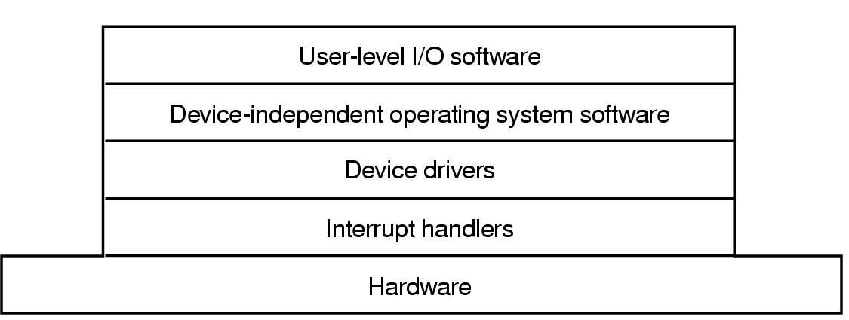
I/O Software Layers
Layers of the I/O Software System

Slide 28
Interrupt Handlers (1)
Interrupt handlers are best hidden
  have driver starting an I/O operation block until interrupt notifies of completion（启动一个I/O操作的驱动程序阻塞起来，直到I/O操作完成且产生一个中断。）
Interrupt procedure does its task
  then unblocks driver that started it

Slide 29
Interrupt Handlers (2)
Steps must be performed in software after interrupt completed
  Save regs not already saved by interrupt hardware(包括PSW)
  Set up context for interrupt service procedure
  Set up stack for interrupt service procedure
  Ack interrupt controller. If there is no centralized interrupt controller, reenable interrupts
  Copy registers from where they were saved to the process table.
  Run the interrupt service procedure .
  Choose which process to run next.
  Set up the MMU context for the process to run next
  Load the new process' registers, including its PSW.
  Start running the new process

Slide 30
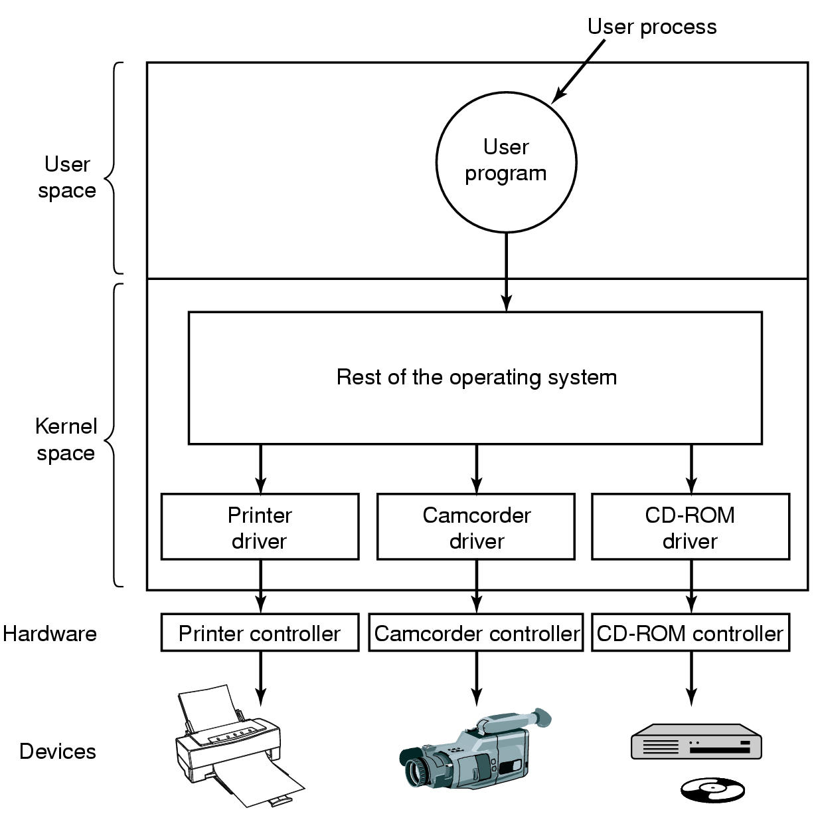
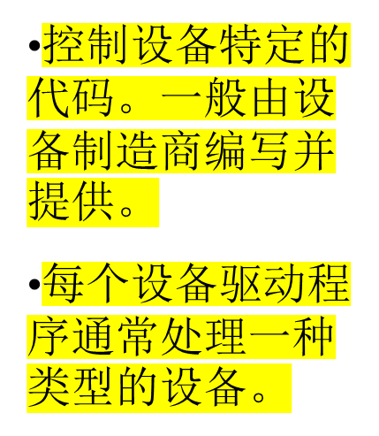
Device Drivers
Logical position of device drivers is shown here
Communications between drivers and device controllers goes over the bus
<number>/66

Slide 31
Device Drivers（2）
设备驱动程序的一般功能：
  接受请求
  对设备进行初始化
  管理电源需求和日志事件
设备驱动程序一般结构
  启动时检查输入参数，如果有效，进行抽象到具体的转换
  检查设备当前是否在使用：在使用，请求被排队；空闲，检查硬件状态了解请求是否能得到处理，可能的话，接通设备或启动马达，开始实际的控制（向设备发出一系列命令

Slide 32
Device-Independent I/O Software (1)
Uniform interfacing for device drivers
Buffering
Error reporting
Allocating and releasing dedicate devices
Providing a deice-independent block size
Functions of the device-independent I/O software
<number>/66

Slide 33
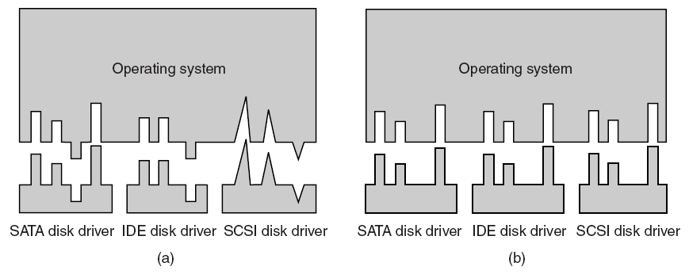
Device-Independent I/O Software-- Uniform interfacing for device drivers
(a) Without a standard driver interface
(b) With a standard driver interface
<number>/66

Slide 34
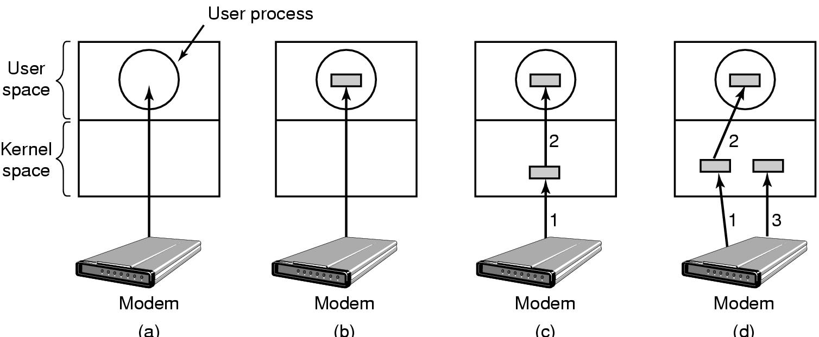
Device-Independent I/O Software
--Buffering（1）
(a) Unbuffered input.
(b) Buffering in user space
(c) Buffering in the kernel followed by copying to user space
(d) Double buffering in the kernel(双缓冲）
<number>/66

Slide 35
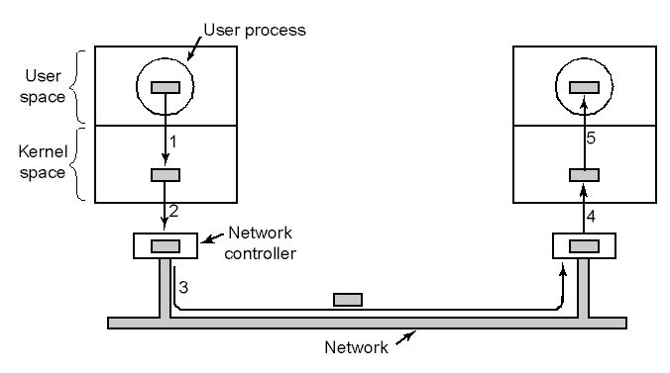
Device-Independent I/O Software
--Buffering（2）
Networking may involve many copies
附：缓冲是一种广泛采用的技术，如果被缓冲太多次，性能就会降低。如上图
<number>/66

Slide 36
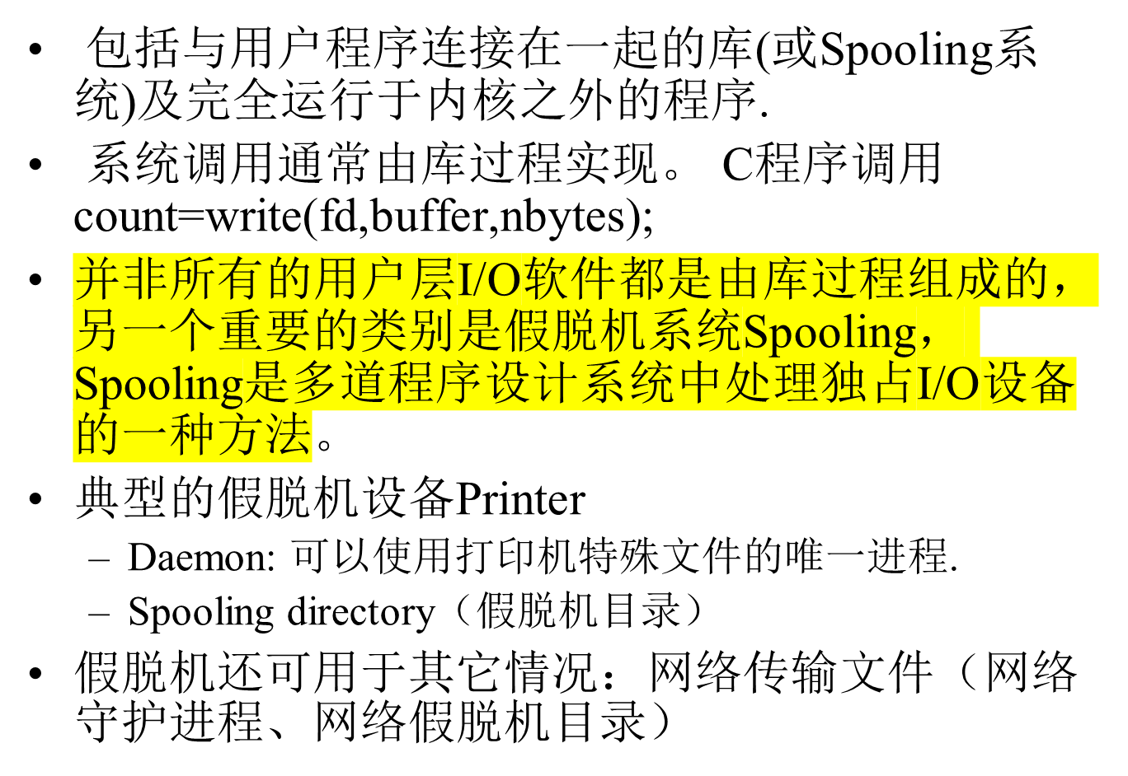
User-Space I/O Software (1)
<number>/66

Slide 37
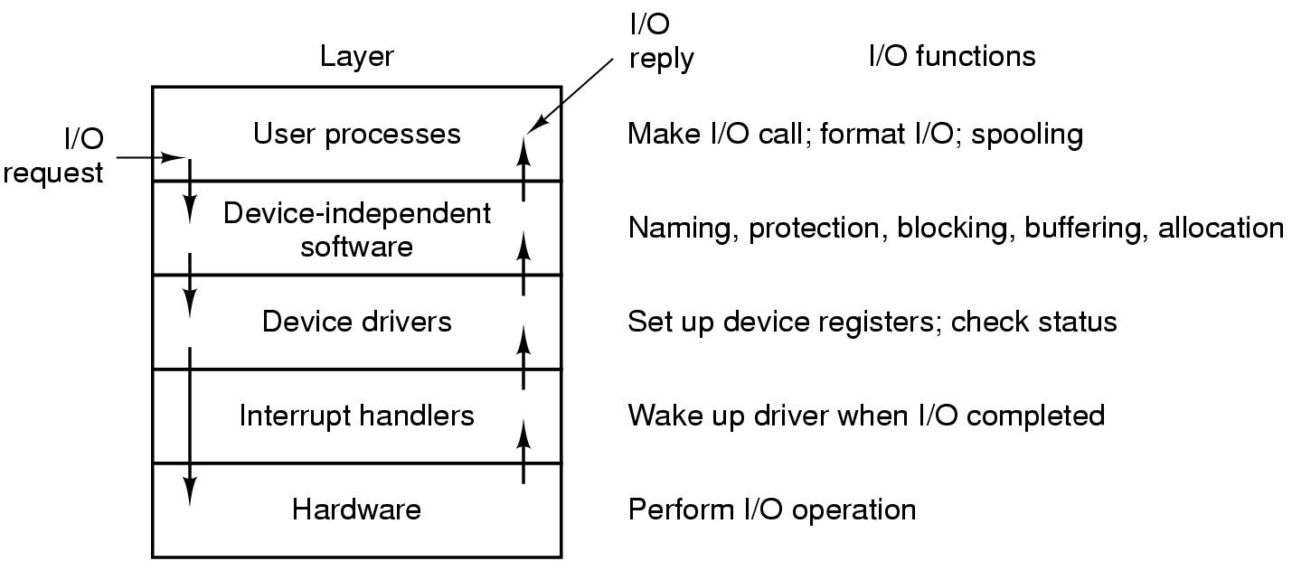
User-Space I/O Software(2)
Layers of the I/O system and the main functions of each layer
<number>/66

Slide 38
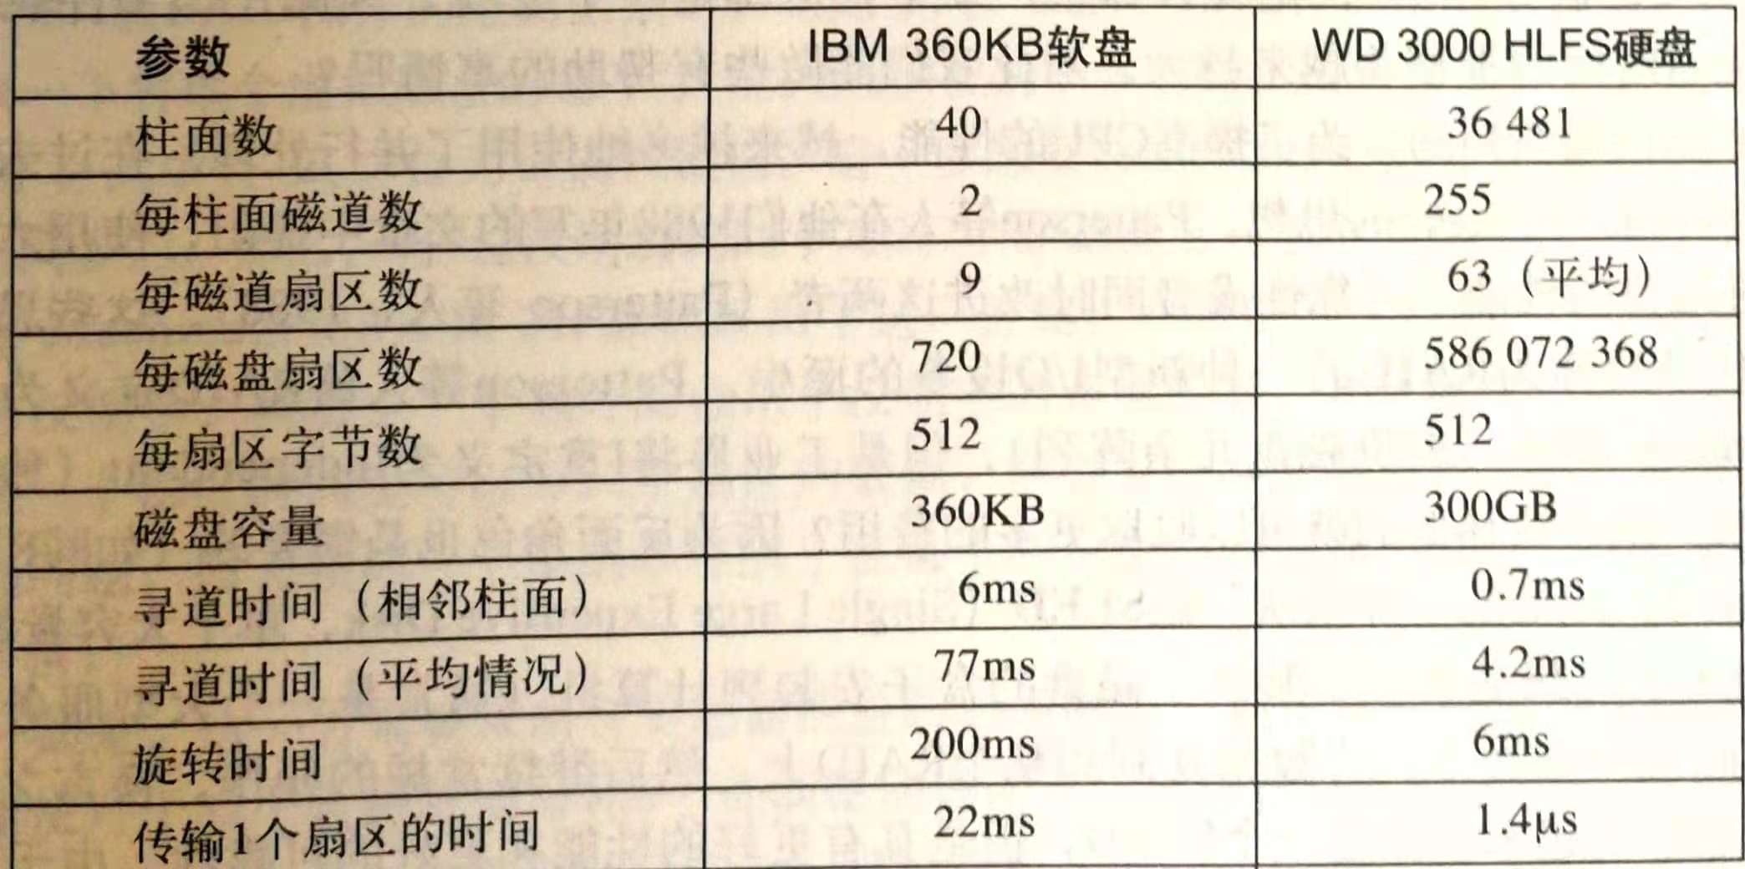
Disks
Disk Hardware (1)
Disk parameters for the original IBM PC floppy disk and a Western Digital WD 3000HLFG hard disk
<number>/66
Notes:
C

Slide 39
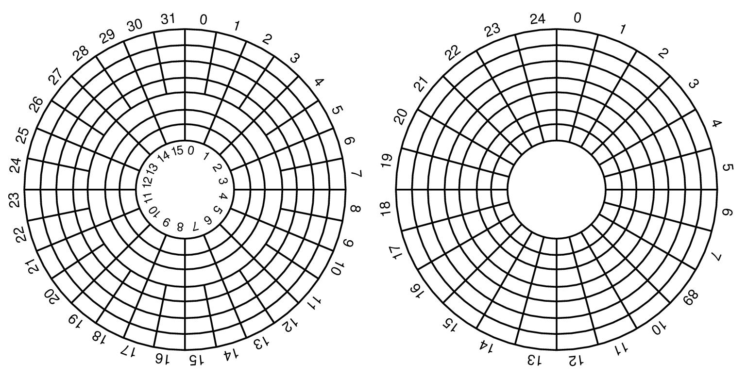
Disk Hardware (2)
(a) Physical geometry of a disk with two zones(两环带)
(b) A possible virtual geometry for this disk (a).扇区数都是192
（x柱面,y磁头,z扇区）->实际的柱面、磁头和扇区
<number>/66

Slide 40
RAID ( Redundant Array of Inexpensive ( Independent) Disk廉价(独立)磁盘冗余阵列 (1)
基本思想：将一个装满了磁盘的盒子安装到计算机上，用RAID控制器替换磁盘控制器卡，将数据复制到整个RAID上，然后继续常规的操作。（对于OS而言一个RAID应该看起来像一个SLED（Single Large Expensive Disk）
SCSI控制器能容纳多达7个驱动器（对宽型SCSI而言是15个）
RAID=RAID SCSI控制器+SCSI盘
所有的RAID都具有同样的特性：将数据分布在全部驱动器上，可以并行操作。
操作模式：0级RAID到5级RAID模式,还有少许其他的辅助层级。
<number>/66

Slide 41
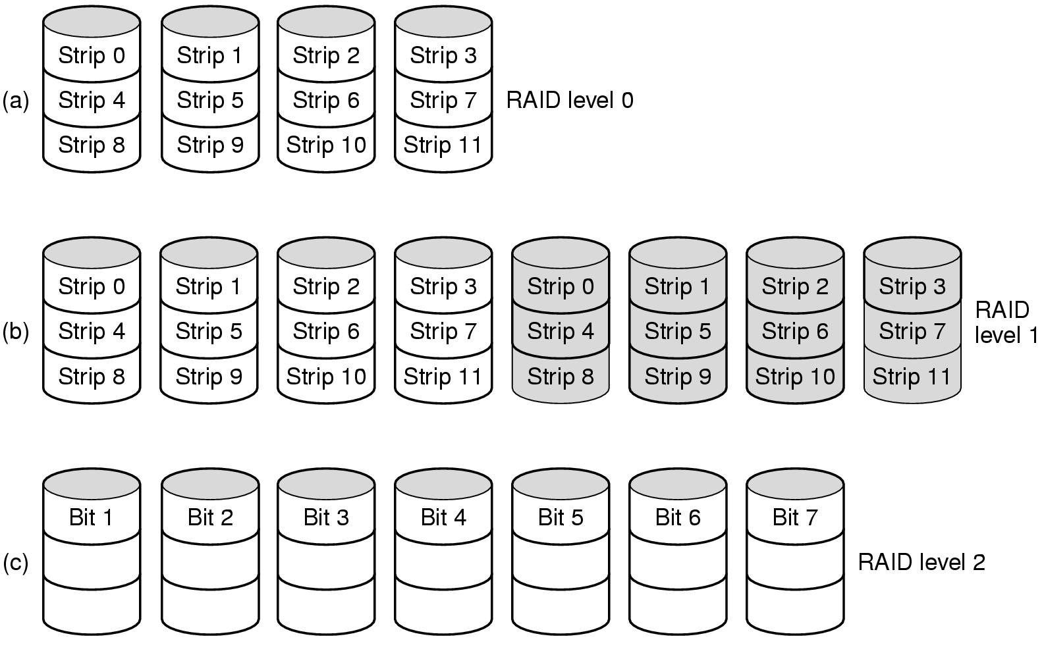
RAID ( Redundant Array of Inexpensive ( Independent) Disk廉价(独立)磁盘冗余阵列 (2)
RAID0：分成条带，每个条带具有k个扇区,其中0~k-1为条带0。0级RAID结构将连续的条带以轮转方式写到全部驱动器上,为高性能设计(适合大数据量的请求)
RAID1有副本，为高可用性和好的读响应时间设计.
RAID2：将字/字节分割成4位的半字节对，然后对每半个字加入一个汉明码从而形成7位的字，其中1,2,4为奇偶校验位。要求高，RAID2很少用.
Raid levels 0 through 2
Backup and parity (奇偶)drives are shaded
<number>/66

Slide 42
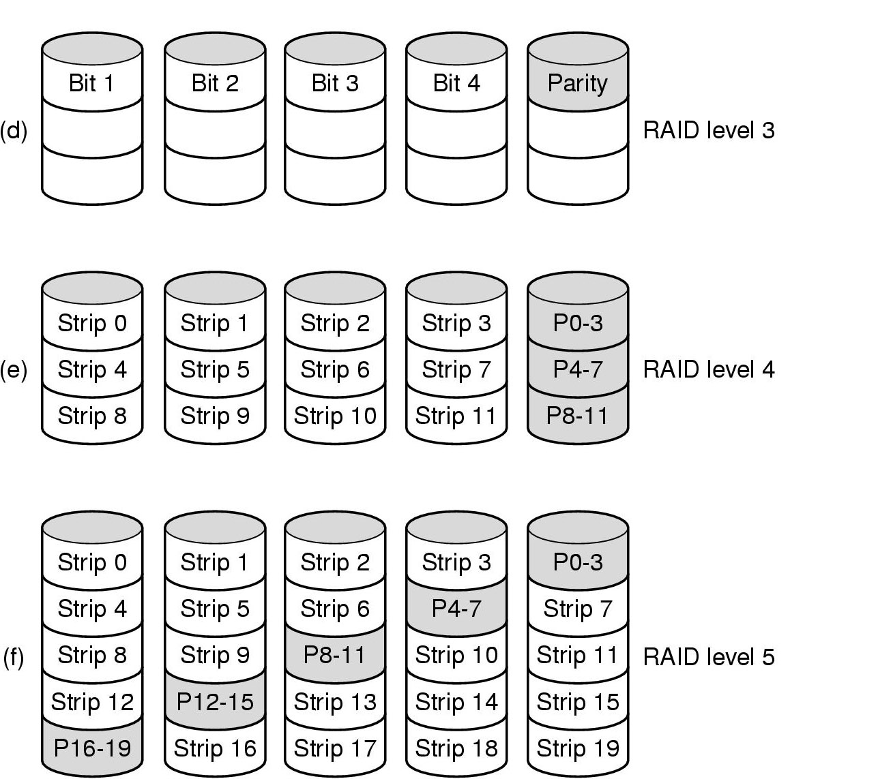
RAID (3)
RAID3是RAID2的简化版本，为每个数据字计算一个奇偶校验位并将其写入奇偶驱动器中。可纠错。适合如CAD/CAM或image file大数据对象的传输,以及大量数据进行顺序访问的情形
RAID4与RAID5相似,再次使用条带，但比RAID5使用少,因它存在parity volume bottleneck.
RAID5以循环方式在所有驱动器上均匀地分布奇偶校验位。最适合要求高可用性和写比读少的情形.
Raid levels 3 through 5
Backup and parity drives are shaded
<number>/66

Slide 43
Disk Formatting (1)
A disk sector（一个磁盘扇区）
Preamble前导码(识别扇区的开始、包含柱面与扇区号及其他信息） Data数据 （其大小由低级格式化程序决定，大多数磁盘使用512字节的扇区）
ECC包含冗余信息，可以用来恢复读错误。其域的大小与内容随生产商的不同而不同。
<number>/66

Slide 44
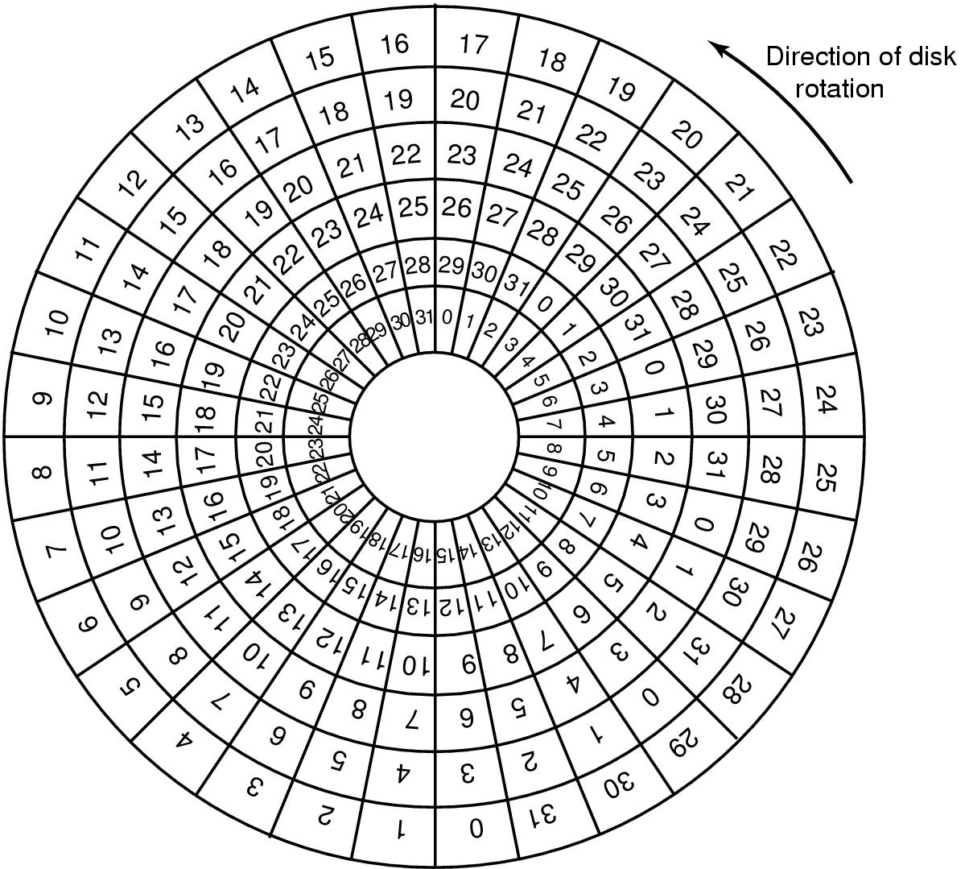
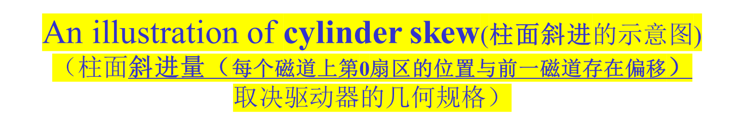
Disk Formatting (2)
<number>/66

Slide 45
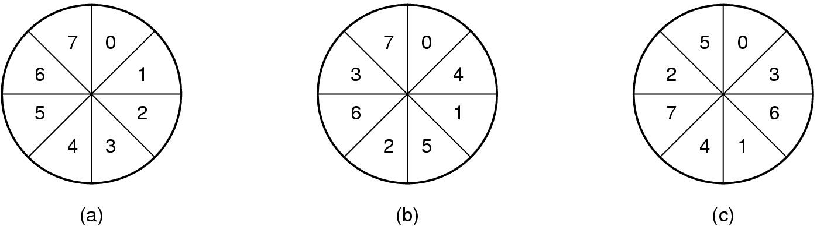
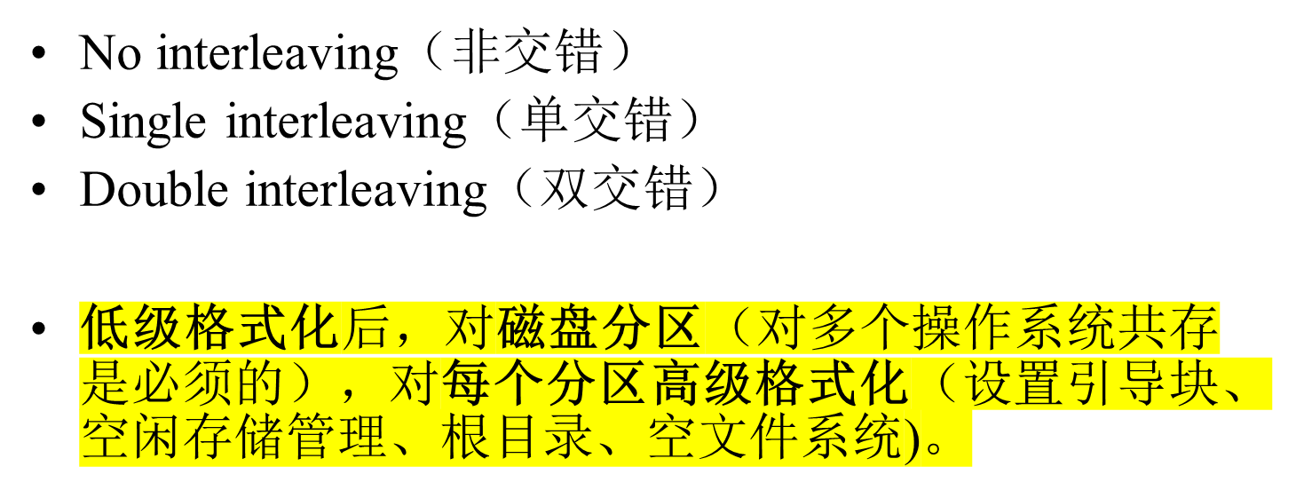
Disk Formatting (3)
<number>/66

Slide 46
Disk Arm Scheduling Algorithms (1)
Time required to read or write a disk block determined by 3 factors
  Seek time (the time to move the arm to the proper cylinder).
  Rotational delay (the time for the proper sector to rotate under the head).
  Actual transfer time
Seek time dominates
Error checking is done by controllers
<number>/66

Slide 47
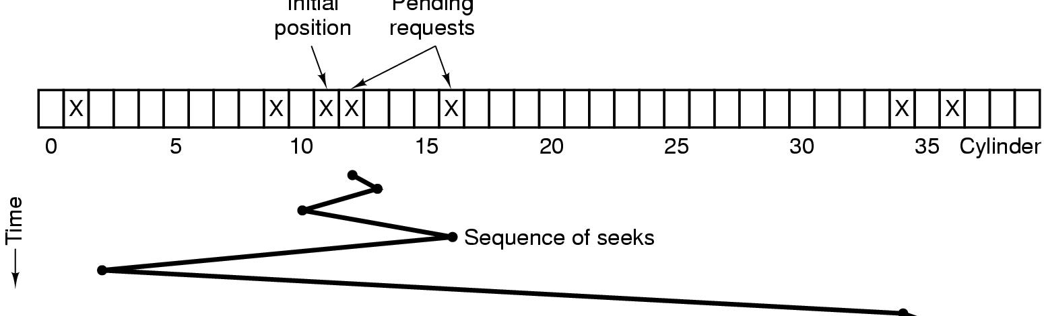
Disk Arm Scheduling Algorithms (2)
Initial
position
Pending
requests
如请求为：1,36,16,34,9,12.（FCFS顺序,移动磁道数为111）
SSF访问顺序（如图）为12，9，16，1，34，36。
Shortest Seek First (最短寻道时间优先SSF) disk scheduling algorithm
移动磁道数为1，3，7，15，33，2，共61个柱面。
<number>/66

Slide 48
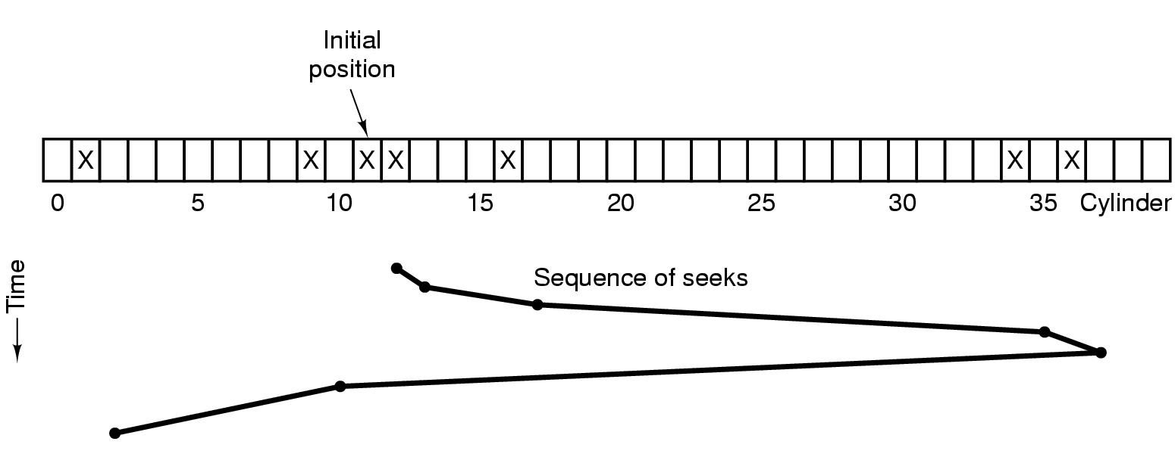
Disk Arm Scheduling Algorithms (3)
访问顺序为12，16，34，36，9，1。
The elevator algorithm（电梯算法、Scan扫描算法） for scheduling disk requests
移动磁道数为1，4，18，2，27，8，共60个柱面。
<number>/66

Slide 49
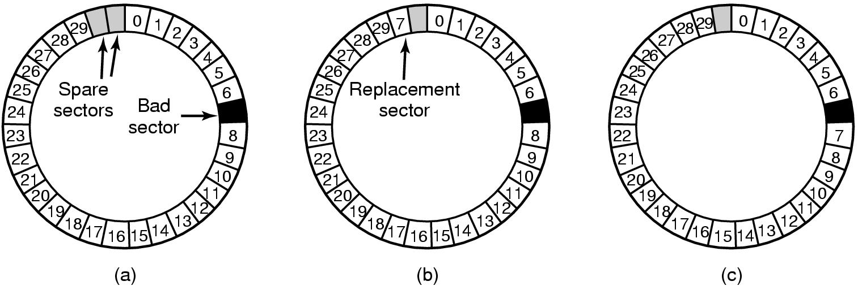
Error Handling
坏扇区（块）两种处理方法：控制器处理或操作系统处理
（a) A disk track with a bad sector
(b) Substituting a spare for the bad sector
(c) Shifting all the sectors to bypass the bad one（移动所有扇区以回避坏扇区）
大多数硬盘控制器可以自动纠正寻道错误
<number>/66

Slide 50
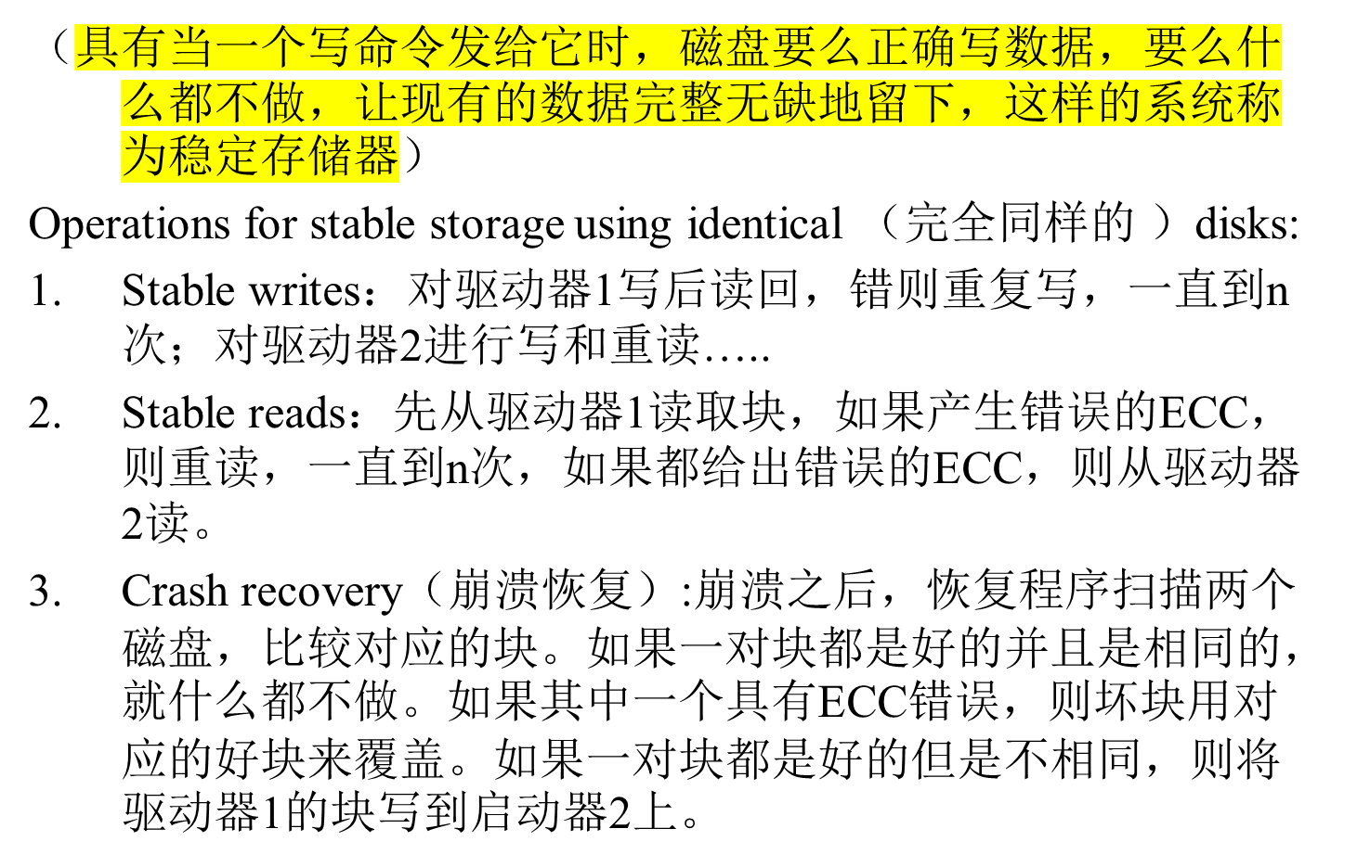
Stable Storage (稳定存储器) (1)

Slide 51
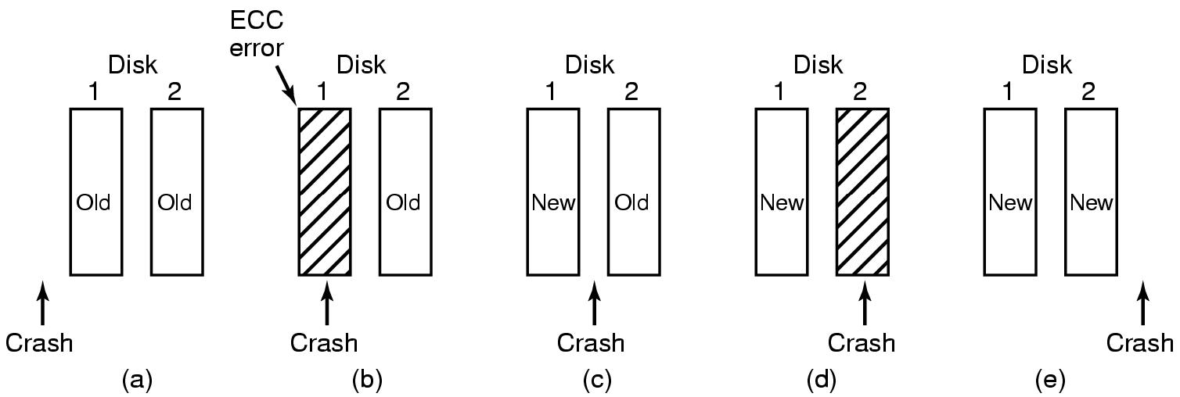
Stable Storage(稳定存储器)(2)
恢复：什么都不做
2->1
1->2
1->2
什么都不做
Analysis of the influence of crashes on stable writes
崩溃对于稳定写的影响的分析算法优化：应用计算机拥有的非易失性RAM来记录准备要更新的块的编号
<number>/66

Slide 52
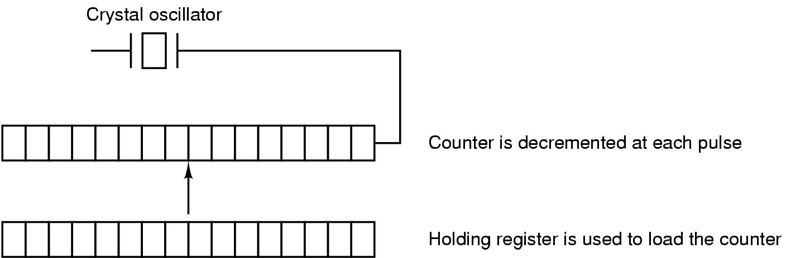
Clocks—又称为定时器（timer）
Clock Hardware----所做的工作是根据已知的时间间隔产生中断
晶体振荡器
计数器在每一个脉冲递减
存储寄存器用于加载计算器
A programmable clock可编程时钟----具有“one-shot mode一次完成模式：当时钟启动时，将存储寄存器的值复制到计算器中，然后来自晶体的每一个脉冲使计算器减1.当计算器变为0时，产生一个中断，并停止工作，直到软件再一次显式地启动它”, ”squre-wave mode方波模式：当计算器变为0并且产生中断后，存储寄存器的值自动复制到计算器中，并且整个过程无限期地再次重复下去。”这些周期性的中断称为时钟滴答（Clock tick）
大多数计算机具有一个由电池供电的备份时钟，来保持当前时间。
<number>/76

Slide 53
Clock Software—clock driver
The exact duties of the clock driver:
  Maintaining the time of day(维护日时间）.
  Preventing processes from running longer than they are allowed to.
  Accounting for CPU usage.（CPU记账）
  Handling the alarm system call made by user processes.
  Providing watchdog timers for parts of the system itself.（监视定时器）
  Doing profiling （剖析）, monitoring, and statistics gathering.

Slide 54
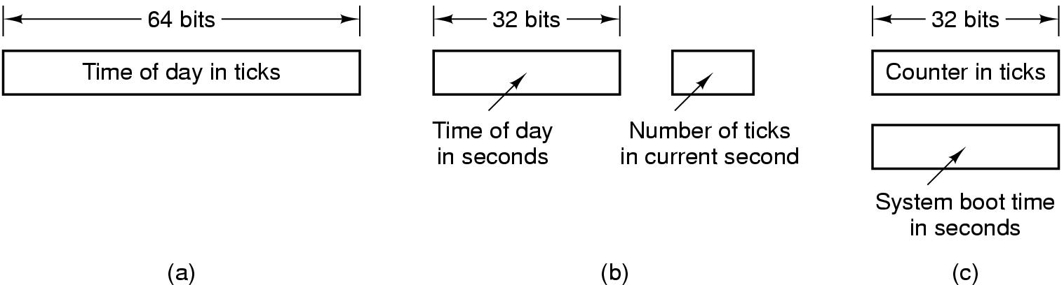
Clock Software
--maintain the time of day
64位计数器 32位计数器+辅助计数器 32位对滴答计数器
辅助计数器
Three ways to maintain the time of day
（维护日时间的三种方式）
<number>/66

Slide 55
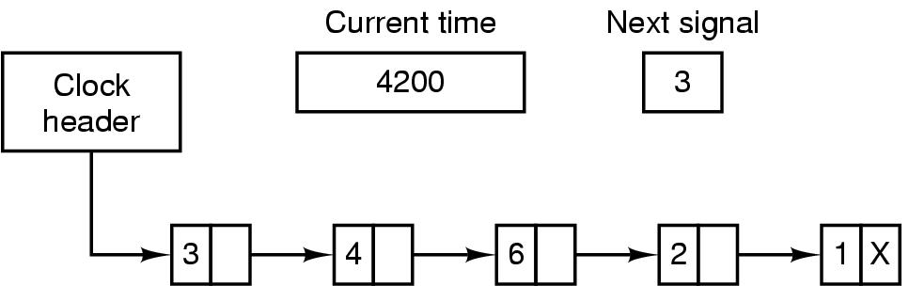
Clock Software (3)
Simulating multiple timers with a single clock
用单个时钟模拟多个定时器
（4203,4207,4213,4215,4216）
<number>/66

Slide 56
Soft Timers(软定时器（1））
A second clock available for timer interrupts
  specified by applications
  no problems if interrupt frequency is low
Soft timers avoid interrupts
  kernel checks for soft timer expiration（期满） before it exits to user mode
  how well this works depends on rate of kernel entries（进入内核的频率）
<number>/66

Slide 57
Soft Timers（软定时器(2)）
Soft timers succeed according to rate at which kernel entries are made because of(软定时器随着因其他原因进入内核的频率而脉动，这些原因有）:
System calls.
TLB misses.
Page faults.
I/O interrupts.
The CPU going idle.

Slide 58
Summary
Review
Principles of I/O hardware
Principles of I/O software
I/O software layers
Disks
Clocks
Summary
Reading assignment: chapter 5
Homework:
P243-P245: 13，14,16，20，21，31，46
<number>/66

